Slide 1
人間中心ソフトウェア開発
東京工業大学 小西史一

Slide 2
私の問題意識
開発サイクルが早いハードウェアにソフトウェア開発が振り回される事はありませんか？

Slide 3
電通大（成見先生）

Slide 4
電通大（成見先生）

Slide 5
電通大（成見先生）

Slide 6
電通大（成見先生）

Slide 7
多様なアクセラレータ
電通大（成見先生）

Slide 8
電通大（成見先生）

Slide 9
電通大（成見先生）

Slide 10
電通大（成見先生より）

Slide 12
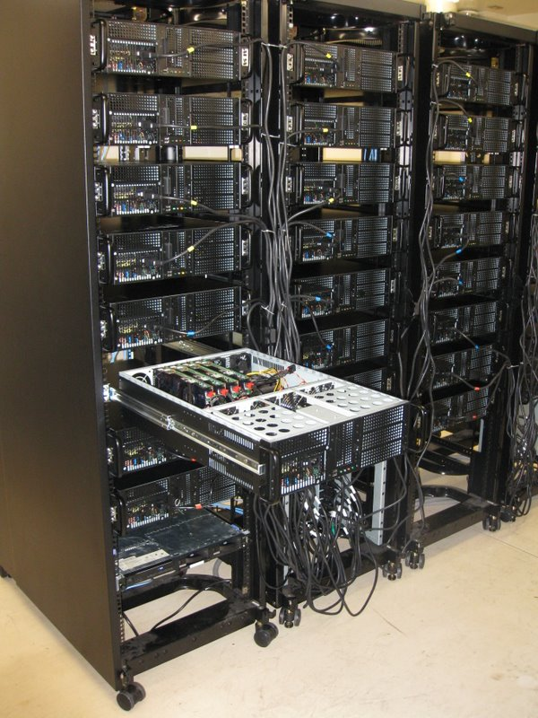

Slide 13
アクセラレータの問題点
高い実行速度を得るためのプログラミングがかなり大変
１００〜１０００程度の並列に対応する必要がある。
GPUの場合には、数千の並列が必要。
計算ユニットが不均一となる（Cell B.E)
PowerPC
SPE
いろんな種類のメモリを使いこなす(GPU)
Global Memory, shared memory, texture memory, constant memory, local memory, register

Slide 15
実は・・・
バイオだの、HPCの話しをしましたが、
私が大学時代に所属してた研究室（福田収一）教授(スタンフォード大学コンサルティングプロフェッサー)は、Concurrent Engineering 同時進行技術活動に関して研究していました。
日本機械学会編, 福田収一責任編集, 『HCDハンドブック-人間中心設計』, 出版社名:丸善株式会社, 発行日:2006年7月20日,
次回は是非、福田先生を呼んでください。

Slide 16
ディスカッションテーマ
ハードウェアに引きずられて、ソフトウェアの開発が、非人間的になることはありませんか？

